Slide 1
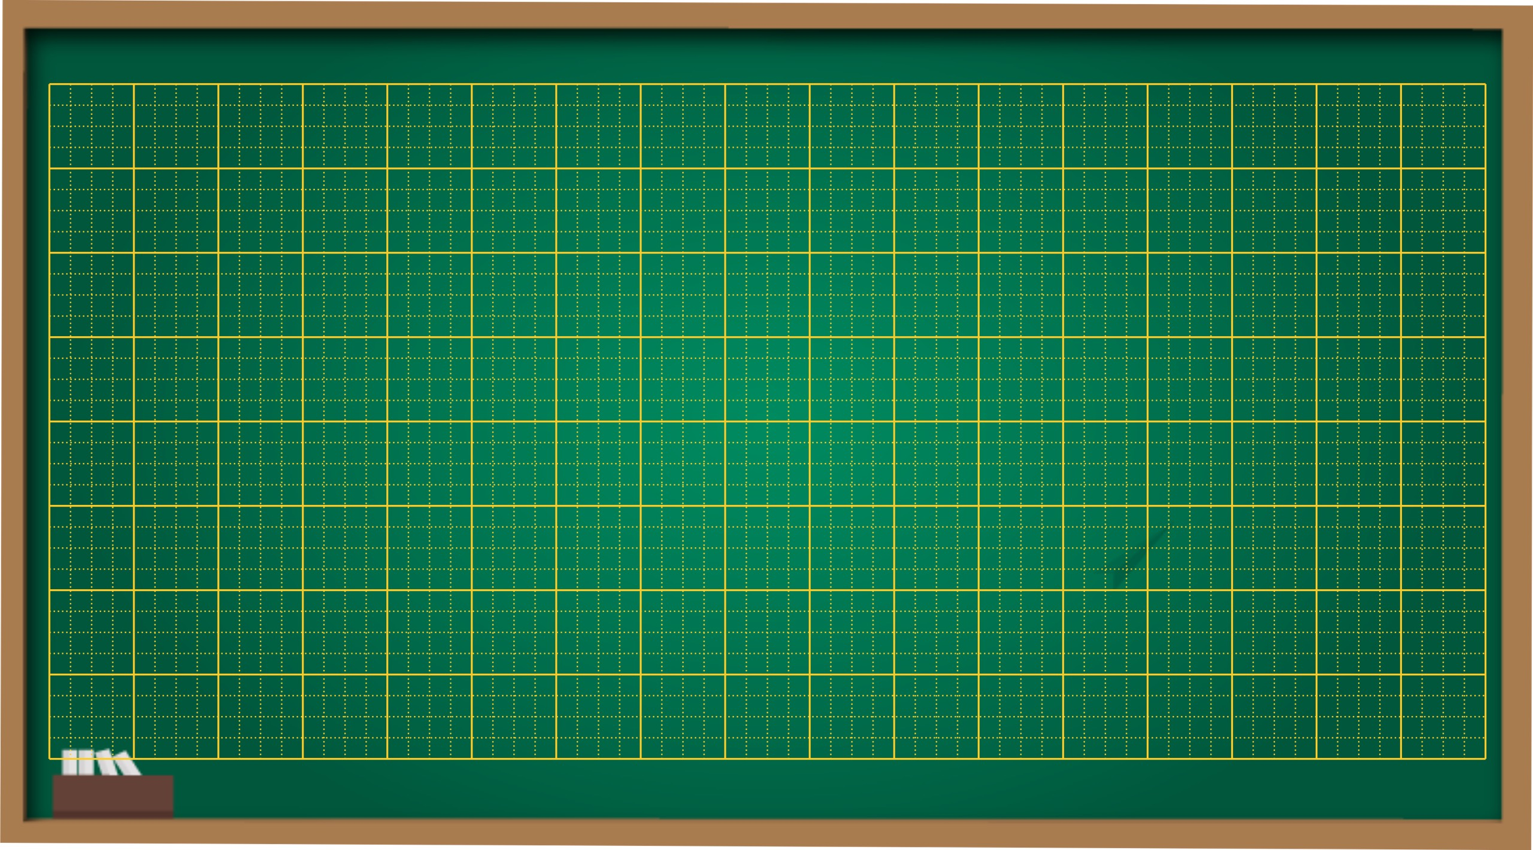


Tiếng Việt
Bài 9: Cô giáo lớp em
Tiết 4: Nói và nghe: Kể chuyện
Cậu bé ham học

Slide 2


Nói và nghe

Slide 3
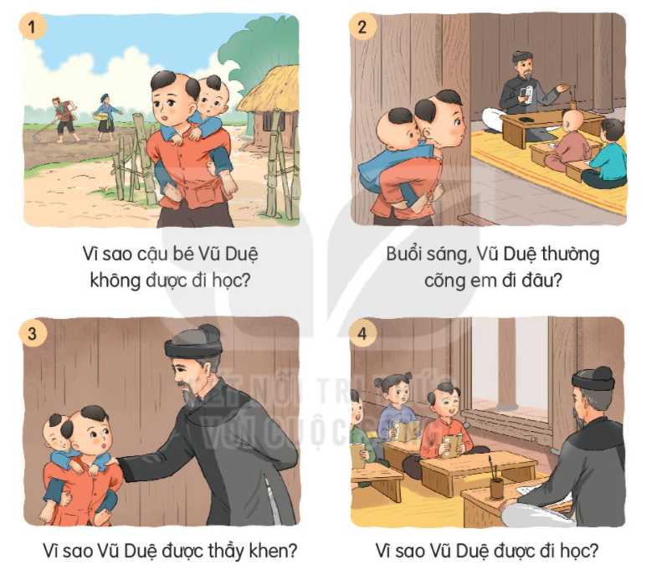

Slide 4


Kể lại chuyện theo tranh
Notes:
4

Slide 5










Vì sao cậu bé Vũ Duệ không được đi học?
Vì Vũ Duệ là con nhà nghèo, bố mẹ không có tiền cho đi học, phải ở nhà trông em.
QUAY LẠI
Bạn có 3 cây nến

Slide 6


Buổi sáng Vũ Duệ thường cõng em đi đâu?
Vũ Duệ đứng ngoài cửa ngóng vào, nghe thầy giảng bài.
QUAY LẠI
Bạn có 5 cây nến

Slide 7


Vì sao Vũ Duệ được thầy khen?
Vì Vũ Duệ có tinh thần chăm học
QUAY LẠI
Bạn có 7 cây nến

Slide 8


Vì sao Vũ Duệ được đi học?
Thầy đồ thương hoàn cảnh khó khăn và sự ham học của Vũ Duệ nên cho Vũ Duệ vào học.
QUAY LẠI
Bạn có 2 cây nến

